Slide 1
Cozyhouzz ver2(Mobile)
< 참고사항 >
개발 우선 순위 지정 - (1), (2), (3)
주소 : http://www.cozyhouzz.co.kr/
종류 | - 상세 기능
공통 | 로그인(1), 로그아웃(1), 이메일 찾기(2), 비밀번호 찾기(2), 회원가입(1), 회원 탈퇴(2) 이미지 업로드(1), 이미지 편집(3, 밝기조절, HDR)
회원관리 | - 회원정보 수정(1), 내 댓글 답변 보기(2), 1:1 문의하기(3)
내정보관리(3) | - 문의 목록 조회, 찜한 게시물 조회, 찜 게시물 삭제하기, 해당 회원 좋아요, 내 댓글 답변 보기, 1:1 문의하기
게시물 관리 | - 게시물 좋아요(2), 댓글보기(2), 댓글입력(2), 댓글 삭제(2)
방정보관리 | <방 정보 목록 조회> 시 기준 리스트 형식의 각 지역별 방 정보 조회(1) -> next : 지도 API 적용 위치정보 기반 방 정보 조회(2)
 | <방 정보 등록> App 버튼 이용 방 정보 등록(1), 갤러리 공유기능 이용 등록(2)
 | <방 정보 상세보기> [제목, 각종정보, VR사진&일반사진 보기](1), 전화걸기(2)
 | <방 정보 검색> - 키워드별 검색(2), 조건별 검색(2)

Slide 2
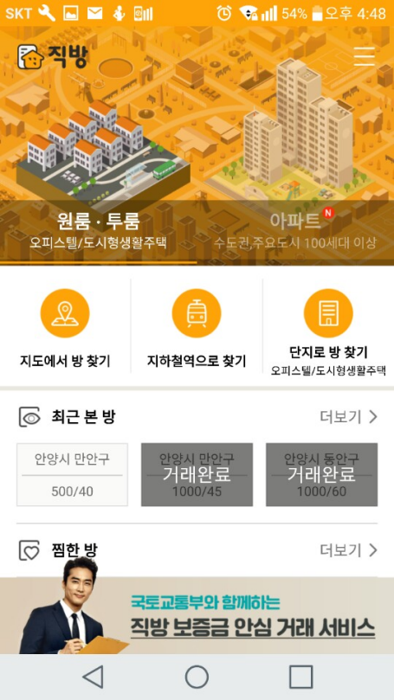
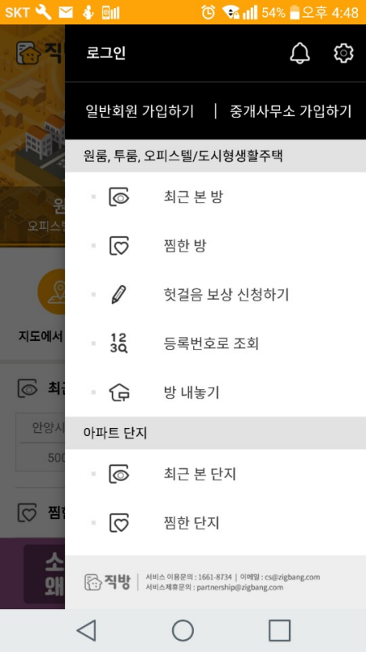
mainpage
< 참고사항 >
아직 디자인은 미정 (개발 후 스크린샷 찍어서 본 문서에 업데이트)
구현 기능에 대한 라우팅 정도만 되게 만들면 될듯
- 구현 페이지 : 메인 페이지 화면(side navigation 추가)
- 구현 기능 : 로그인 페이지 이동, 회원가입 페이지 이동, 각 시별 방 보기 페이지 이동, 방정보 입력 페이지 이동
클릭
로그인
방 검색 기능
일반회원
가입하기
사업주회원
가입하기
전주
익산
군산
메인페이지 예시
방정보 입력

Slide 3
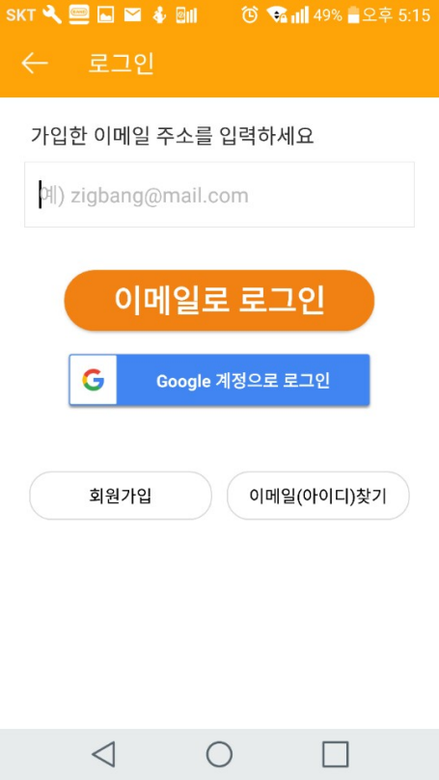
로그인
< 참고사항 >
아직 디자인은 알아서 (개발 후 스크린샷 찍어서 본 문서에 업데이트)
- 구현 페이지 : 로그인 화면
- 구현 기능 : 로그인하기, SNS 로그인하기, 회원가입 페이지 이동하기, 이메일 찾기(2), 비밀번호 찾기(2)
이메일, 비밀번호
클릭
이메일, 비밀번호 찾기
(나중에 자세히 UI 만들기)
Google, Facebook 로그인

Slide 4
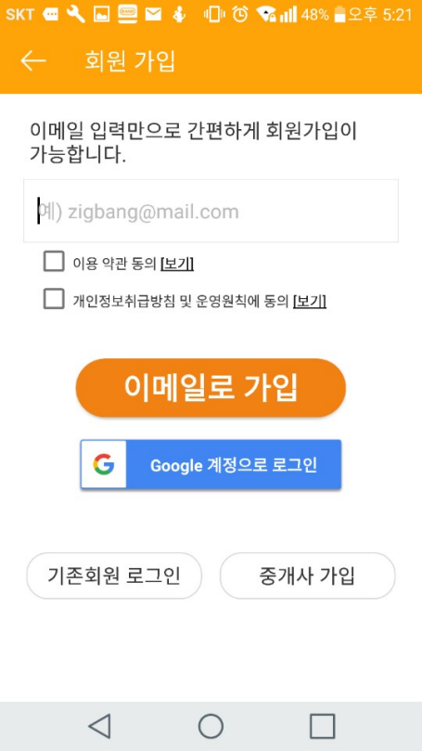
회원가입
< 참고사항 >
아직 디자인은 알아서(개발 후 스크린샷 찍어서 본 문서에 업데이트)
- 구현 페이지 : 회원가입 종류선택 화면, 회원가입 화면
- 구현 기능 : 회원가입 하기(일반회원, 사업자회원)
회원가입 종류 선택
회원가입종류 전송
- 회원 종류
0 : 관리자
1 : 일반 회원
2 : 사업주업체
이메일, 비밀번호
사업자 회원
facebook
일반 회원
사업자 회원
twitter
google
기존회원 로그인
다음
가입 완료!

Slide 5
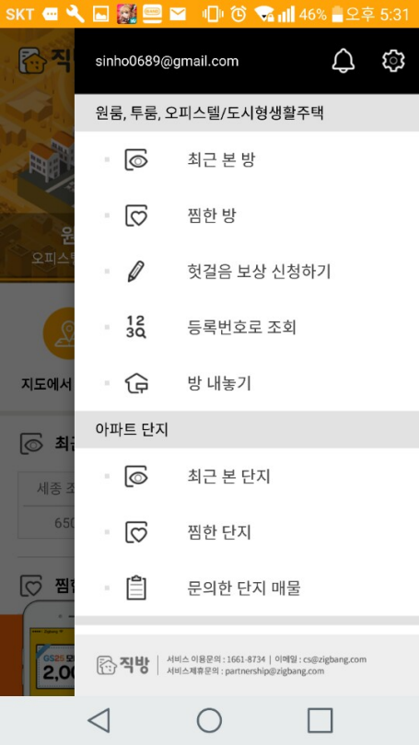
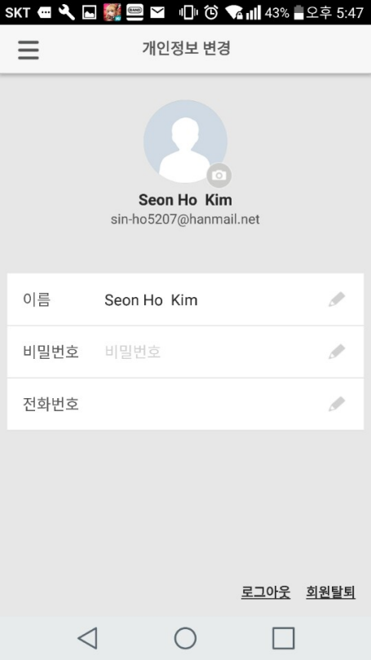
회원정보수정
< 참고사항 >
아직 디자인은 미정
일반 회원과 사업주회원의 입력 화면이 달라야함
구현 페이지 : 회원정보 수정화면(일반회원, 사업주회원)
구현 기능 : 회원정보 수정화면 이동, 회원정보 수정, 로그아웃, 회원 탈퇴(2)
클릭
내정보
프로필사진 변경
프로필사진 변경
사업장명
방정보 입력
문의답변
이름, 비밀번호,
전화번호
사업장 주소
사업자 등록번호
로그인 후 화면
일반 회원
사업주 회원

Slide 6
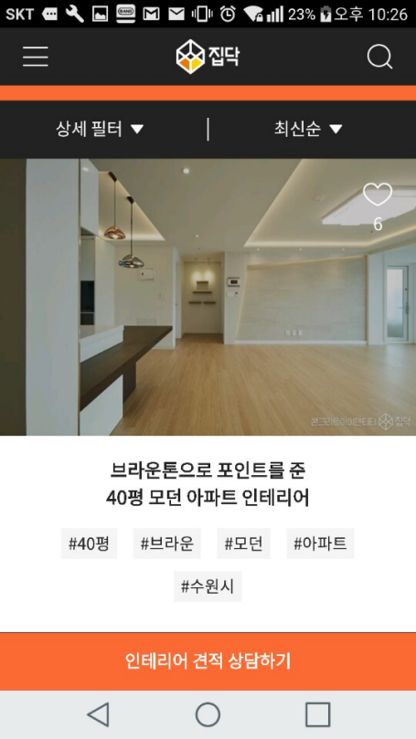
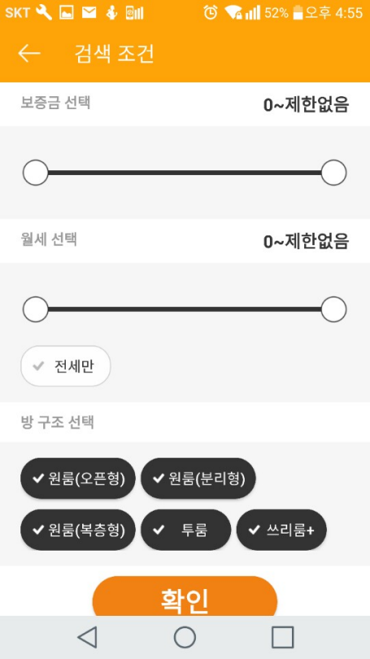
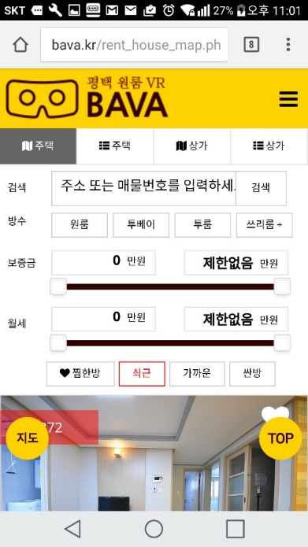
군산,전주,익산 방 정보 목록 조회
< 참고사항 >
아직 디자인은 미정
검색 기능은 Firebase RestAPI Request 파라미터를 이용
Ex> 'https://dinosaur-facts.firebaseio.com/dinosaurs.json?orderBy="height"&startAt=3&print=pretty
관련 API 규격은 아직 미정, 프로젝트 Firebase DB 참고
(https://console.firebase.google.com/project/cozyhouzz-531c2/database/data, https://firebase.google.com/docs/database/rest/start)
구현 페이지 : 방 정보 목록조회 화면(1), 조건 검색 화면(2)
구현 기능 : 방정보 목록화면 이동, 검색조건별 방 정보 목록 조회(1), 방정보 검색조건 필터(2), 좋아요(2)
방 검색 기능
클릭
좋아요
전주
익산
군산
메인페이지 예시
주소
주소
방 구조(원룸, 투룸등)
보증금 가격, 월세 가격
10개 단위로 더보기
OR 무한스크롤
클릭시 각 지역에 해당하는
방 정보 페이지로 이동
주소
필터기능 참고
보증금, 월세, 방 구조

Slide 7
방 정보 검색
< 참고사항 >
아직 디자인은 미정
검색 기능은 Firebase RestAPI Request 파라미터를 이용
Ex> 'https://dinosaur-facts.firebaseio.com/dinosaurs.json?orderBy="height"&startAt=3&print=pretty
관련 API 규격은 아직 미정, 프로젝트 Firebase DB 참고
(https://console.firebase.google.com/project/cozyhouzz-531c2/database/data, https://firebase.google.com/docs/database/rest/start)
구현 페이지 : 방 정보 목록조회 화면(1), 조건 검색 화면(2)
구현 기능 : 방정보 목록화면 이동, 검색조건별 방 정보 목록 조회(1), 방정보 검색조건 필터(2), 방 정보 좋아요(2)
클릭
검색
필터
방 검색 기능
좋아요
전주
익산
군산
검색 결과
필터
메인페이지 예시
주소
주소
방 구조(원룸, 투룸등)
보증금 가격, 월세 가격
10개 단위로 더보기
OR 무한스크롤
주소
필터기능 참고
보증금, 월세, 방 구조
필터 결과

Slide 8
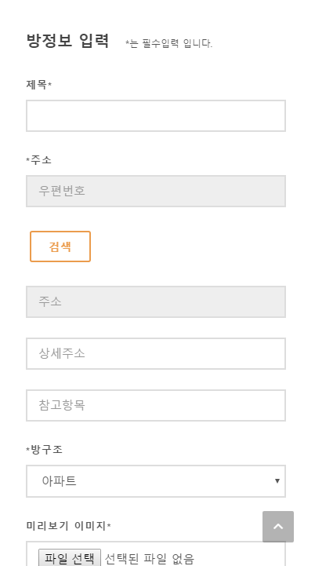
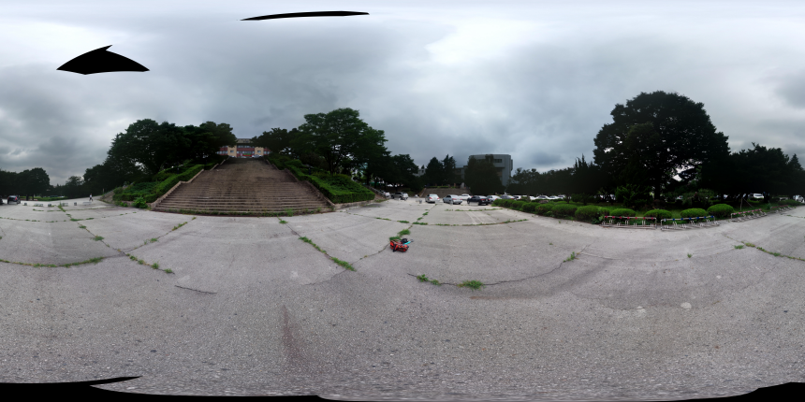
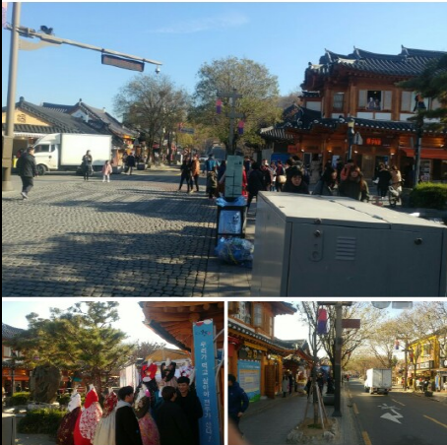
방 정보 등록
< 참고사항 >
아직 디자인은 미정
웹에서는 이미지가 <img src=“a.jpg”>HTML Text로 저장된다. => 일반 이미지 업로드시 어떻게 저장 할 것인가?
구현 페이지 : 방 정보 입력1(이미지), 방 정보 입력2(정보)
구현 기능 : 방정보 입력(1), 이미지 업로드(1)
다음
뒤로
완료
방 구조 종류
원룸, 투룸, 쓰리룸이상
주소, 방구조,
VR이미지
정보는 필수입력사항임
방정보 목록
조회화면으로 이동
VR 이미지
주소
방구조
편집
전세나 매매의 경우 월세를 0으로 해주세요!
편집
보증금
일반 이미지
월세
모바일 작성본을 따로 저장하던지,
아니면 Tag를 씌운 Text를
저장하던지 저장 방식을
정해야 될 것 같다.
개인적으로는 모바일 버전과 웹 버전 게시물을 구분하는 flag가 있어서 다른 방식으로 보여줘야 될 것 같음
VR 이미지
일반 이미지
편집
Comment
편집

Slide 9

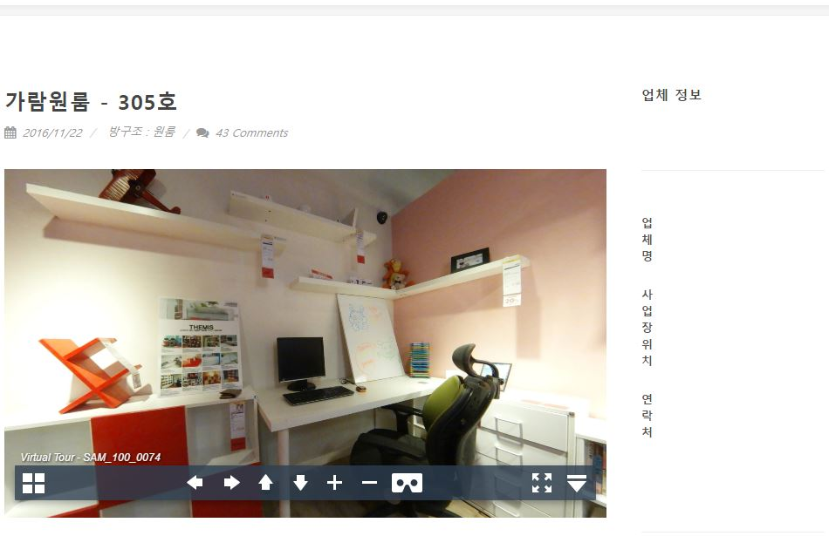
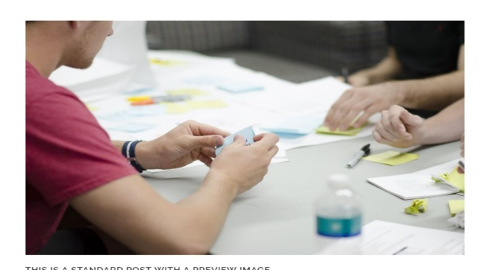

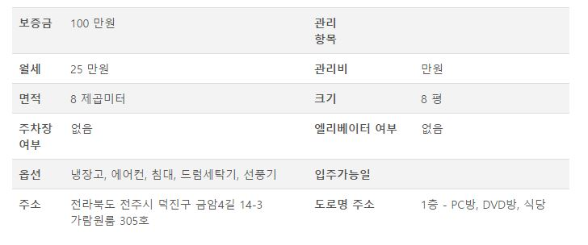

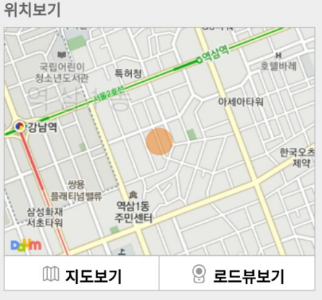
방 정보 상세보기
구현 페이지 : 방 정보 상세보기
구현 기능 : 방 정보 상세보기 기능(1)(VR 이미지, 지도/로드뷰, 전화하기)
VR이미지
일반이미지
Comment(HTML Text)
모바일 작성본을 따로 저장하던지,
아니면 Tag를 씌운 Text를
저장하던지 저장 방식을
정해야 될 것 같다.
개인적으로는 모바일 버전과 웹 버전 게시물을 구분하는 flag가 있어서 다른 방식으로 보여줘야 될 것 같음
웹에서는 이미지가
<img src=“a.jpg”>
HTML Text로 저장된다.

Slide 10
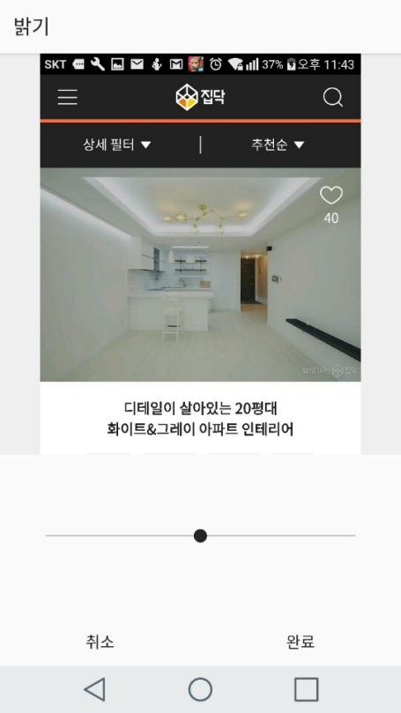
이미지 편집
< 참고사항 >
아직 디자인은 미정
구현 페이지 : 방 정보 입력1(이미지), 방 정보 입력2(정보)
구현 기능 : 방정보 입력(1), 이미지 업로드(1), 이미지 편집(2)
다음
VR 이미지
Native 플러그인을 만들거나,
Javascript로 구현이 가능하면
간단하게 구현하자
원본 이미지는
항상 가지고 있어야 함
클릭
편집
편집
일반 이미지
밝기 조절
클릭시 반영
원래대로
HDR
편집
편집

